Slide 1

Python语言程序设计

Slide 2
第7章 文件和数据格式化

Slide 3

7.1 文件的使用

Slide 4

7.1.1 文件概述
文件是一个存储在辅助存储器上的数据序列，可以包含任何数据内容。概念上，文件是数据的集合和抽象，类似地，函数是程序的集合和抽象。用文件形式组织和表达数据更有效也更为灵活。文件包括两种类型：文本文件和二进制文件。

Slide 5
7.1.1 文件概述
二进制文件直接由比特0和比特1组成，没有统一字符编码，文件内部数据的组织格式与文件用途有关。二进制文件和文本文件最主要的区别在于是否有统一的字符编码。
无论文件创建为文本文件或者二进制文件，都可以用“文本文件方式”和“二进制文件方式”打开，打开后的操作不同。

Slide 6
7.1.1 文件概述
微实例7.1：理解文本文件和二进制文件的区别。
微实例7.1 |  | P182-m7.1DiffTextBin.py
1 2 3 4 5 6 | textFile = open("7.1.txt","rt") #t表示文本文件方式 print(textFile.readline()) textFile.close() binFile = open("7.1.txt","rb") #r表示二进制文件方式 print(binFile.readline()) binFile.close()

Slide 7
7.1.1 文件概述
输出结果为：
>>> 中国是个伟大的国家！ b'\xd6\xd0\xb9\xfa\xca\xc7\xb8\xf6\xce\xb0\xb4\xf3\xb5\xc4\xb9\xfa\xbc\xd2\xa3\xa1'
采用文本方式读入文件，文件经过编码形成字符串，打印出有含义的字符；采用二进制方式打开文件，文件被解析为字节（byte）流。由于存在编码，字符串中的一个字符由2个字节表示。

Slide 8
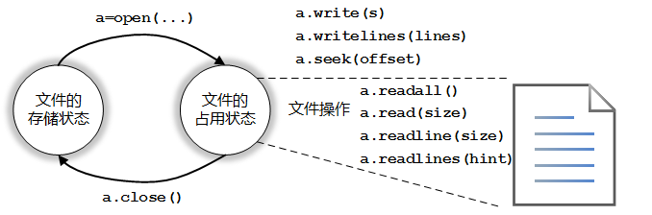
7.1.2 文件的打开关闭
Python对文本文件和二进制文件采用统一的操作步骤，即“打开-操作-关闭”。

Slide 9
7.1.2 文件的打开关闭
Python通过解释器内置的open()函数打开一个文件，并实现该文件与一个程序变量的关联，open()函数格式如下：
<变量名> = open(<文件名>, <打开模式>)
open()函数有两个参数：文件名和打开模式。文件名可以是文件的实际名字，也可以是包含完整路径的名字。

Slide 10
7.1.2 文件的打开关闭
open()函数提供7种基本的打开模式：
打开模式 | 含义
'r' | 只读模式，如果文件不存在，返回异常FileNotFoundError，默认值
'w' | 覆盖写模式，文件不存在则创建，存在则完全覆盖源文件
'x' | 创建写模式，文件不存在则创建，存在则返回异常FileExistsError
'a' | 追加写模式，文件不存在则创建，存在则在原文件最后追加内容
'b' | 二进制文件模式
't' | 文本文件模式，默认值
'+' | 与r/w/x/a一同使用，在原功能基础上增加同时读写功能

Slide 11
7.1.3 文件的读写
根据打开方式不同可以对文件进行相应的读写操作，Python提供4个常用的文件内容读取方法：
方法 | 含义
<file>.readall() | 读入整个文件内容，返回一个字符串或字节流*
<file>.read(size=-1) | 从文件中读入整个文件内容，如果给出参数，读入前size长度的字符串或字节流
<file>.readline(size = -1) | 从文件中读入一行内容，如果给出参数，读入该行前size长度的字符串或字节流
<file>.readlines(hint=-1) | 从文件中读入所有行，以每行为元素形成一个列表，如果给出参数，读入hint行
*：字符串或字节流取决于文件打开模式，如果是文本方式打开，返回字符串；否则返回字节流。

Slide 12
7.1.3 文件的读写
微实例7.2：文本文件逐行打印
微实例7.2 |  | P184-m7.2PrintFilebyLines.py
1 2 3 4 5 | fname = input("请输入要打开的文件: ") fo = open(fname, "r") for line in fo.readlines(): print(line) fo.close()

Slide 13
7.1.3 文件的读写
遍历文件的所有行可以直接这样完成：
1 2 3 4 5 | fname = input("请输入要打开的文件: ") fo = open(fname, "r") for line in fo: print(line) fo.close()

Slide 14
7.1.3 文件的读写
如果程序需要逐行处理文件内容，建议采用上述代码格式：
        fo = open(fname, "r")
        for line in fo:
        # 处理一行数据
        fo.close()

Slide 15
7.1.3 文件的读写
Python提供3个与文件内容写入有关的方法，如下表所示。
方法 | 含义
<file>.write(s) | 向文件写入一个字符串或字节流
<file>.writelines(lines) | 将一个元素为字符串的列表写入文件
<file>.seek(offset) | 改变当前文件操作指针的位置，offset的值： 0：文件开头； 1: 当前位置； 2: 文件结尾

Slide 16
7.1.3 文件的读写
微实例7.3：向文件写入一个列表
微实例7.3 |  | P186-m7.3WriteListtoFile.py
1 2 3 4 5 6 7 | fname = input("请输入要写入的文件: ") fo = open(fname, "w+") ls = ["唐诗", "宋词", "元曲"] fo.writelines(ls) for line in fo: print(line) fo.close()
程序执行结果如下：
>>>请输入要写入的文件: test.txt >>>
思考：上述程序为什么没有将文件内容输出到屏幕上？

Slide 17
7.2 模块5：PIL库的使用

Slide 18
7.2.1 PIL库概述
PIL（Python Image Library）库是Python语言的第三方库，需要通过pip工具安装。
:\>pip install pillow # 或者 pip3 install pillow
PIL库支持图像存储、显示和处理，它能够处理几乎所有图片格式，可以完成对图像的缩放、剪裁、叠加以及向图像添加线条、图像和文字等操作。

Slide 19
7.2.1 PIL库概述
PIL库可以完成图像归档和图像处理两方面功能需求：
图像归档：对图像进行批处理、生成图像预览、图像格式转换等；
图像处理：图像基本处理、像素处理、颜色处理等。

Slide 20
7.2.2 PIL库Image类解析
在PIL中，任何一个图像文件都可以用Image对象表示Image类的图像读取和创建方法。
方法 | 描述
Image.open(filename) | 根据参数加载图像文件
Image.new(mode, size, color) | 根据给定参数创建一个新的图像
Image.open(StringIO.StringIO(buffer)) | 从字符串中获取图像
Image.frombytes(mode, size, data) | 根据像素点data创建图像
Image.verify() | 对图像文件完整性进行检查，返回异常

Slide 21
7.2.2 PIL库Image类解析
要加载一个图像文件，最简单的形式如下，之后所有操作对im起作用：
>>>from PIL import Image >>>im = Image.open("birdnest.jpg")

Slide 22
7.2.2 PIL库Image类解析
Image类有4个处理图片的常用属性：
属性 | 描述
Image.format | 标识图像格式或来源，如果图像不是从文件读取，值是None
Image.mode | 图像的色彩模式，"L"灰度图像、"RGB"真彩色图像、"CMYK"出版图像
Image.size | 图像宽度和高度，单位是像素（px），返回值是二元元组（tuple）
Image.palette | 调色板属性，返回一个ImagePalette类型

Slide 23
7.2.2 PIL库Image类解析
微实例7.4：GIF文件图像提取。
对一个GIF格式动态文件，提取其中各帧图像，并保存为文件。
微实例7.4 |  | P189-m7.4GifExtractor.py
1 2 3 4 5 6 7 8 9 | from PIL import Image im = Image.open('baidu_logo.gif') # 读入一个GIF文件 try: im.save('picframe{:03d}.png'.format(im.tell())) while True: im.seek(im.tell()+1) im.save('picframe{:03d}.png'.format(im.tell())) except: print("处理结束")
思考：永真循环何时退出？

Slide 24
7.2.2 PIL库Image类解析
Image类的图像转换和保存方法如下表所示。
方法 | 描述
Image.save(filename, format) | 将图像保存为filename文件名，format是图片格式
Image.convert(mode) | 使用不同的参数，转换图像为新的模式
Image.thumbnail(size) | 创建图像的缩略图，size是缩略图尺寸的二元元组

Slide 25


7.2.2 PIL库Image类解析
生成"birdnest.jpg"图像的缩略图，其中（128，128）是缩略图的尺寸。
>>>im.thumbnail((128, 128)) >>>im.save("birdnestTN","JPEG")
北京鸟巢图片及其缩略图

Slide 26
7.2.2 PIL库Image类解析
Image类可以缩放和旋转图像，其中，rotate()方法以逆时针旋转的角度值作为参数来旋转图像。
方法 | 描述
Image.resize(size) | 按size大小调整图像，生成副本
Image.rotate(angle) | 按angle角度旋转图像，生成副本

Slide 27
7.2.2 PIL库Image类解析
Image类能够对每个像素点或者一幅RGB图像的每个通道单独进行操作，split()方法能够将RGB图像各颜色通道提取出来，merge()方法能够将各独立通道再合成一幅新的图像。
方法 | 描述
Image.point(func) | 根据函数func功能对每个元素进行运算，返回图像副本
Image.split() | 提取RGB图像的每个颜色通道，返回图像副本
Image.merge(mode，bands) | 合并通道 ，采用mode色彩，bands是新色的色彩通道
Image.blend(im1,im2,alpha) | 将两幅图片im1和im2按照如下公式插值后生成新的图像：im1 * (1.0-alpha) + im2 * alpha

Slide 28
7.2.2 PIL库Image类解析
微实例7.5：图像的颜色交换。
交换图像中的颜色。可以通过分离RGB图片的三个颜色通道实现颜色交换。
微实例7.5 |  | P191-m7.5ChangeRGB.py
1 2 3 4 5 | from PIL import Image im = Image.open('birdnest.jpg') r, g, b = im.split() om = Image.merge("RGB", (b, g, r)) om.save('birdnestBGR.jpg')

Slide 29

7.2.2 PIL库Image类解析
被改变颜色的北京鸟巢图片

Slide 30
7.2.2 PIL库Image类解析
操作图像的每个像素点需要通过函数实现，采用lambda函数和point()方法搭配使用，例子如下：
>>>im = Image.open('birdnest.jpg') #打开鸟巢文件 >>>r, g, b = im.split() #获得RGB通道数据 >>>newg = g.point(lambda i: i * 0.9) # 将G通道颜色值变为原来的0.9倍 >>>newb = b.point(lambda i: i < 100) # 选择B通道值低于100的像素点 >>>om = Image.merge(im.mode, (r, newg, newb)) # 将3个通道合形成新图像 >>>om.save('birdnestMerge.jpg') #输出图片

Slide 31

7.2.2 PIL库Image类解析
去掉光线的北京鸟巢图片

Slide 32
7.2.3 图像的过滤和增强
PIL库的ImageFilter类和ImageEnhance类提供了过滤图像和增强图像的方法，共10种。
方法表示 | 描述
ImageFilter.BLUR | 图像的模糊效果
ImageFilter.CONTOUR | 图像的轮廓效果
ImageFilter.DETAIL | 图像的细节效果
ImageFilter.EDGE_ENHANCE | 图像的边界加强效果
ImageFilter.EDGE_ENHANCE_MORE | 图像的阈值边界加强效果
ImageFilter.EMBOSS | 图像的浮雕效果
ImageFilter.FIND_EDGES | 图像的边界效果
ImageFilter.SMOOTH | 图像的平滑效果
ImageFilter.SMOOTH_MORE | 图像的阈值平滑效果
ImageFilter.SHARPEN | 图像的锐化效果

Slide 33
7.2.3 图像的过滤和增强
利用Image类的filter()方法可以使用ImageFilter类的预定义过滤方法，如下：
Image.filter(ImageFilter.fuction)
其中function为表7.10中所列的10种预定义过滤方法之一。
微实例7.6：图像的轮廓获取。
获取图像的轮廓，北京鸟巢变得更加抽象、更具想象空间！

Slide 34

7.2.3 图像的过滤和增强
微实例7.6 |  | P192-m7.6GetImageContour.py
1 2 3 4 5 | from PIL import Image from PIL import ImageFilter im = Image.open('birdnest.jpg') om = im.filter(ImageFilter.CONTOUR) om.save('birdnestContour.jpg')
北京鸟巢图片的轮廓效果

Slide 35
7.2.3 图像的过滤和增强
ImageEnhance类提供了更高级的图像增强需求，它提供调整色彩度、亮度、对比度、锐化等功能。
方法 | 描述
ImageEnhance.enhance(factor) | 对选择属性的数值增强factor倍
ImageEnhance.Color(im) | 调整图像的颜色平衡
ImageEnhance.Contrast(im) | 调整图像的对比度
ImageEnhance.Brightness(im) | 调整图像的亮度
ImageEnhance.Sharpness(im) | 调整图像的锐度

Slide 36
7.2.3 图像的过滤和增强
微实例7.7：图像的对比度增强。
增强图像的对比度为初始的20倍。
微实例7.7 |  | P193-m7.7EnImageContrast.py
1 2 3 4 5 | from PIL import Image from PIL import ImageEnhance im = Image.open('birdnest.jpg') om = ImageEnhance.Contrast(im) om.enhance(20).save('birdnestEnContrast.jpg')

Slide 37

7.2.3 图像的过滤和增强
北京鸟巢图片的20倍对比度增强效果

Slide 38
7.3 实例12：图像字符画绘制

Slide 39
图像字符画绘制
位图图片是由不同颜色像素点组成的规则分布，如果采用字符串代替像素，图像就成为了字符画。
定义一个字符集，将这个字符集替代图像中的像素点。
1 2 | ascii_char =list("$@B%8&WM#*oahkbdpqwmZO0QLCJUYXzcvunxrjf\ 1234568795t/\|()1{}[]?-_+~<>i!;:,\"^`'.")

Slide 40
图像字符画绘制
定义彩色向灰度的转换公式如下，其中R、G、B分别是像素点的RGB颜色值：
Gray = R * 0.2126 + G * 0.7152 + B * 0.0722
因此，像素的RGB颜色值与字符集的对应函数如下：
1 2 3 4 5 6 | def get_char(r, b, g, alpha=256): if alpha == 0: return ' ' gray = int(0.2126 * r + 0.7152 * g + 0.0722 * b) unit = 256 / len(ascii_char) return ascii_char[gray//unit]

Slide 41
实例代码12.1 |  | P195-e12.1DrawCharImage.py
1 2 3 4 5 6 7 8 9 10 11 12 13 14 15 16 17 18 19 20 21 22 | #e12.1DrawCharImage.py.py from PIL import Image ascii_char = list('"$%_&WM#*oahkbdpqwmZO0QLCJUYXzcvunxr\ jft/\|()1{}[]?-/+@<>i!;:,\^`.') def get_char(r, b, g, alpha=256): if alpha == 0: return ' ' gray = int(0.2126 * r + 0.7152 * g + 0.0722 * b) unit = 256 / len(ascii_char) return ascii_char[int(gray//unit)] def main(): im = Image.open('pic.jpg') WIDTH, HEIGHT = 100, 60 im = im.resize((WIDTH, HEIGHT)) txt = "" for i in range(HEIGHT): for j in range(WIDTH): txt += get_char(*im.getpixel((j, i))) txt += '\n' fo = open("pic_char.txt","w") fo.write(txt) fo.close() main()
在实参(序列)前加*号，称为序列解包，可以传递给多个单变量形参。

Slide 42


图像字符画绘制

Slide 43
7.4 一二维数据格式化和处理

Slide 44
7.4.1 数据组织的维度
一维数据由对等关系的有序或无序数据构成，采用线性方式组织，对应于数学中的数组和集合等概念。
中国、美国、日本、德国、法国、英国、意大利、加拿大、俄罗斯、欧盟、澳大利亚、南非、阿根廷、巴西、印度、印度尼西亚、墨西哥、沙特阿拉伯、土耳其、韩国

Slide 45
7.4.1 数据组织的维度
二维数据，也称表格数据，由关联关系数据构成，采用表格方式组织，对应于数学中的矩阵，常见的表格都属于二维数据。
城市 | 环比 | 同比 | 定基
北京 | 101.5 | 120.7 | 121.4
上海 | 101.2 | 127.3 | 127.8
广州 | 101.3 | 119.4 | 120.0
深圳 | 102.0 | 140.9 | 145.5
沈阳 | 100.1 | 101.4 | 101.6
环比：上月=100；同比：上年同月=100；定基：2015年=100。

Slide 46
7.4.1 数据组织的维度
高维数据由键值对类型的数据构成，采用对象方式组织，属于整合度更好的数据组织方式。高维数据在网络系统中十分常用，HTML、XML、JSON等都是高维数据组织的语法结构。

Slide 47
7.4.1 数据组织的维度
"本书作者" : [ { "姓氏" : "嵩", "名字" : "天", "单位" : "北京理工大学" }, { "姓氏" : "礼", "名字" : "欣", "单位" : "北京理工大学" }, { "姓氏" : "黄", "名字" : "天羽", "单位" : "北京理工大学" } ]
思考：这是高维数据，但这是二维、三维、还是思维？

Slide 48
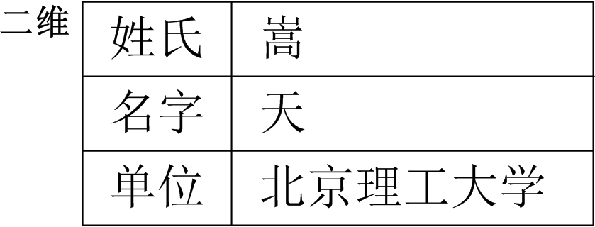
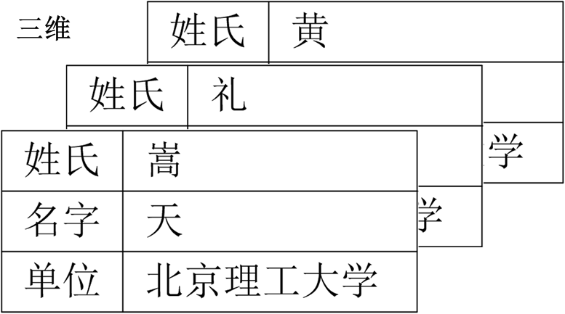
7.4.1 数据组织的维度
分析：
键值对表达的一个作者的数据是二元关系，是二维；
一本书多个作者的数据就是三维；

Slide 49
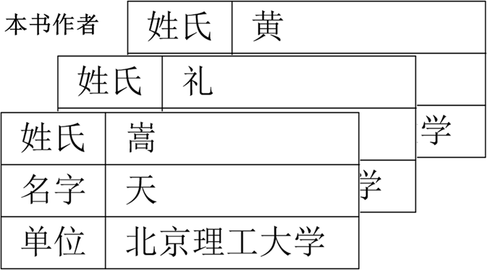
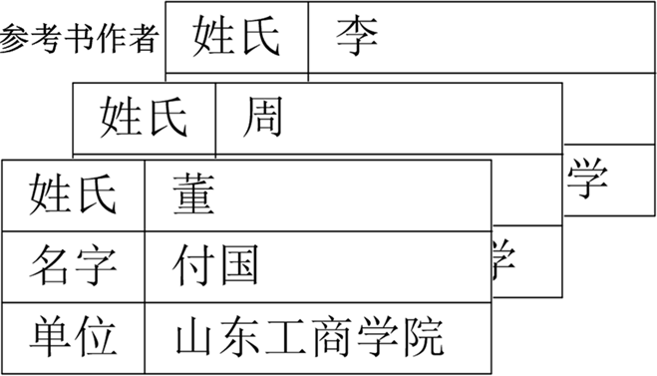
7.4.1 数据组织的维度
分析：
如果“本书作者”也算一维的话，那么多本书的作者数据就是四维。

Slide 50
7.4.2 一二维数据的存储格式
一维数据是最简单的数据组织类型，有多种存储格式，常用特殊字符分隔：
（1）用一个或多个空格分隔，例如：
中国 美国 日本 德国 法国 英国 意大利
（2）用逗号分隔，例如：
中国,美国,日本,德国,法国,英国,意大利
（3）用其他符号或符号组合分隔，建议采用不出现在数据中的特殊符号
中国; 美国; 日本; 德国; 法国; 英国; 意大利

Slide 51
7.4.2 一二维数据的存储格式
逗号分割数值的存储格式叫做CSV格式（Comma-Separated Values，即逗号分隔值），它是一种通用的、相对简单的文件格式，在商业和科学上广泛应用，尤其应用在程序之间转移表格数据。

Slide 52
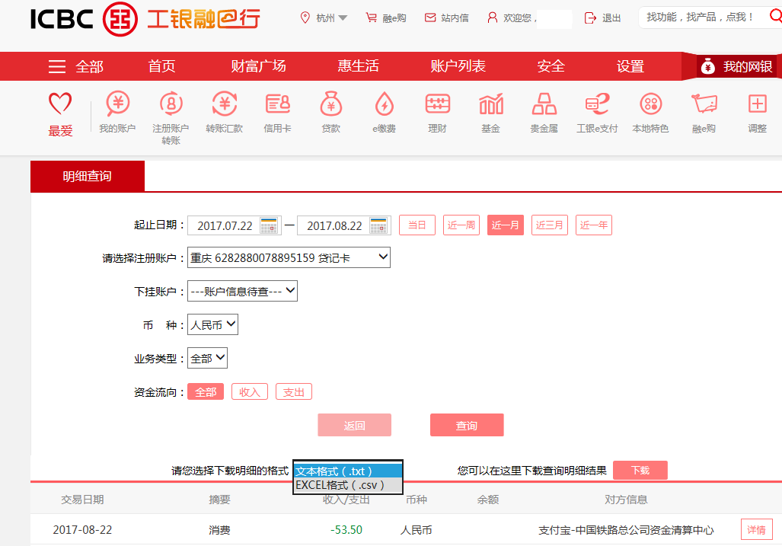
7.4.2 一二维数据的存储格式
工商银行网银在保存账目明细时就可以选择csv格式。

Slide 53
7.4.2 一二维数据的存储格式
该格式的应用有一些基本规则，如下：
（1）纯文本格式，通过单一编码表示字符；
（2）以行为单位，开头不留空行，行之间没有空行；
（3）每行表示一个一维数据，多行表示二维数据；
（4）以逗号分隔每列数据，列数据为空也要保留逗号；
（5）可以包含或不包含列名，包含时列名放置在文件第一行。

Slide 54
7.4.2 一二维数据的存储格式
二维数据采用CSV存储后的内容如下：
城市,环比,同比,定基 北京,101.5,120.7,121.4 上海,101.2,127.3,127.8 广州,101.3,119.4,120 深圳,102,140.9,145.5 沈阳,100.1,101.4,101.6
CSV格式存储的文件一般采用.csv为扩展名，可以通过Windows平台上的记事本或微软Office Excel工具打开，也可以在其他操作系统平台上用文本编辑工具打开。

Slide 55
7.4.2 一二维数据的表示和读写
CSV文件的每一行是一维数据，可以使用Python中的列表类型表示，整个CSV文件是一个二维数据，由表示每一行的列表类型作为元素，组成一个二维列表。
[ ['城市', '环比', '同比', '定基\n'], ['北京', '101.5', '120.7', '121.4\n'], ['上海', '101.2', '127.3', '127.8\n'], ['广州', '101.3', '119.4', '120.0\n'], ['深圳', '102.0', '140.9', '145.5\n'], ['沈阳', '100.1', '101.4', '101.6\n'], ]

Slide 56
7.4.2 一二维数据的表示和读写
微实例7.8：导入CSV格式数据到列表
微实例7.8 |  | P199-m7.8GetCSV2List.py
1 2 3 4 5 6 7 | fo = open("price2016.csv", "r") ls = [] for line in fo: line = line.replace("\n","") ls.append(line.split(",")) print(ls) fo.close()
replace函数是在原字符串的副本上进行替换，不会修改原字符串。
对price2016.csv文件的每一行数据，line.split(",")得到一个列表，该列表作为一个元素添加到列表ls中。
>>> [['城市', '环比', '同比', '定基'], ['北京', '101.5', '120.7', '121.4'], ['上海', '101.2', '127.3', '127.8'], ['广州', '101.3', '119.4', '120.0'], ['深圳', '102.0', '140.9', '145.5'], ['沈阳', '100.1', '101.4', '101.6'], ['', '', '', '']]

Slide 57
7.4.2 一二维数据的表示和读写
需要注意，以split(",")方法从CSV文件中获得内容时，每行最后一个元素后面包含了一个换行符（"\n"）。对于数据的表达和使用来说，这个换行符是多余的，可以通过使用字符串的replace()方法将其去掉，如第4行。

Slide 58
7.4.2 一二维数据的表示和读写
微实例7.9：逐行处理CSV格式数据。
微实例7.9 |  | P200-m7.9GetCSVbyLine.py
1 2 3 4 5 6 7 8 9 10 | fo = open("price2016.csv", "r") ls = [] for line in fo: line = line.replace("\n","") ls = line.line.split(",") lns = "" for s in ls: lns += "{}\t".format(s) print(lns) fo.close()

Slide 59
7.4.2 一二维数据的表示和读写
运行后的输出结果如下：
>>> 城市 环比 同比 定基 北京 101.5 120.7 121.4 上海 101.2 127.3 127.8 广州 101.3 119.4 120.0 深圳 102.0 140.9 145.5 沈阳 100.1 101.4 101.6

Slide 60
7.4.2 一二维数据的表示和读写
微实例7.10：一维数据写入CSV文件。
微实例7.10 |  | P200-m7.10WhiteD1toCSV.py
1 2 3 4 | fo = open("price2016bj.csv", "w") ls = ['北京', '101.5', '120.7', '121.4'] fo.write(",".join(ls)+ "\n") fo.close()
",".join(ls)：通过字符串","调用字符串类的join方法，得到一个新字符串，由列表ls的每个元素构成，元素之间用逗号分割，即：
'北京,101.5,120.7,121.4'。

Slide 61
7.4.2 一二维数据的表示和读写
对于列表中存储的二维数据，可以通过循环写入一维数据的方式写入CSV文件，参考代码样式如下：
for row in ls:
<输出文件>.write(",".join(row)+"\n")

Slide 62
7.4.2 一二维数据的表示和读写
微实例7.11：二维数据写入CSV文件。
        城市,环比,同比,定基
        北京,1.0%,1.2%,1.2%
        上海,1.0%,1.3%,1.3%
        广州,1.0%,1.2%,1.2%
        深圳,1.0%,1.4%,1.5%
        沈阳,1.0%,1.0%,1.0%

Slide 63
7.4.2 一二维数据的表示和读写
微实例7.11 |  | P201-m7.11WhiteD2toCSV.py
1 2 3 4 5 6 7 8 9 10 11 12 13 14 15 | fr = open("price2016.csv", "r") fw = open("price2016out.csv", "w") ls = [] for line in fr: #将CSV文件中的二维数据读入到列表变量 line = line.replace("\n","") ls.append(line.split(",")) for i in range(len(ls)): #遍历列表变量计算百分数 for j in range(len(ls[i])): if ls[i][j].replace(".","").isnumeric(): ls[i][j] = \ "{:.2}%".format(float(ls[i][j])/100) for row in ls: #将列表变量中的二位数据输出到CSV文件 print(row) fw.write(",".join(row)+"\n") fr.close() fw.close()
replace函数是在原字符串的副本上进行替换，不会修改原字符串。

Slide 64
7.5 实例13：CSV格式的HTML展示

Slide 65
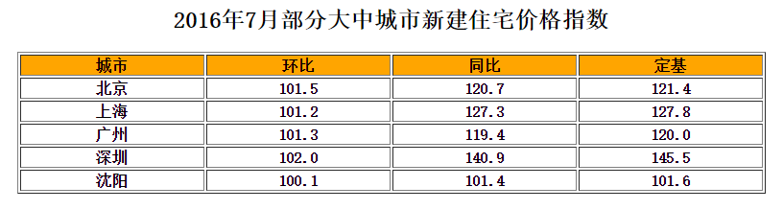
CSV格式的HTML展示

Slide 66
文件名： |  | CSV2HTML.html
1 2 3 4 5 6 7 8 9 10 11 12 13 14 15 16 17 18 19 20 | <!DOCTYPE HTML> <html> <body> <meta charset=utf-8> <h2 align=center>2016年7月部分大中城市新建住宅价格指数</h2> <table border='1' align=center width=70%> <tr bgcolor='orange'> <th width="25%">城市</th> <th width="25%">环比</th> <th width="25%">同比</th> <th width="25%">定基</th> </tr> <tr><td>北京</td><td>101.5</td><td>120.7</td><td>121.4</td></tr> <tr><td>上海</td><td>101.2</td><td>127.3</td><td>127.8</td></tr> <tr><td>广州</td><td>101.3</td><td>119.4</td><td>120.0</td></tr> <tr><td>深圳</td><td>102.0</td><td>140.9</td><td>145.5</td></tr> <tr><td>沈阳</td><td>100.1</td><td>101.4</td><td>101.6</td></tr> </table> </body> </html>

Slide 67
CSV格式的HTML展示
实例代码13.1 |  | P203-e13.1csv2html.py
1 2 3 4 5 6 7 8 9 10 11 12 13 14 15 | #e13.1csv2html.py seg1 = ''' <!DOCTYPE HTML>\n<html>\n<body>\n<meta charset=gb2312> <h2 align=center>2016年7月部分大中城市新建住宅价格指数</h2> <table border='1' align="center" width=70%> <tr bgcolor='orange'>\n ''' seg2 = "</tr>\n" seg3 = "</table>\n</body>\n</html>" def fill_data(locls): seg = '<tr><td align="center">{}</td><td align="center">\ {}</td><td align="center">{}</td><tdalign="center">\ {}</td></tr>\n'.format(*locls) return seg fr = open("price2016.csv", "r") ls = []
在实参(序列)前加*号，称为序列解包，可以传递给多个单变量形参。

Slide 68
CSV格式的HTML展示
实例代码13.1 |  | P203-e13.1csv2html.py
16 17 18 19 20 21 22 23 24 25 26 27 28 29 | for line in fr: line = line.replace("\n","") ls.append(line.split(",")) fr.close() fw = open("price2016.html", "w") fw.write(seg1) fw.write('<th width="25%">{}</th>\n<th width="25%">{}</th>\n<th width="25%">{}</th>\n<th width="25%">{}</th>\n'.format(*ls[0])) fw.write(seg2) for i in range(len(ls)-1): fw.write(fill_data(ls[i+1])) fw.write(seg3) fw.close()
在实参(序列)前加*号，称为序列解包，可以传递给多个单变量形参。

Slide 69
7.6 高维数据的格式化

Slide 70
高维数据的格式化
与一维二维数据不同，高维数据能展示数据间更为复杂的组织关系。为了保持灵活性，表示高维数据不采用任何结构形式，仅采用最基本的二元关系，即键值对。万维网是高维数据最成功的典型应用。
JSON格式可以对高维数据进行表达和存储。JSON（JavaScript Object Notation）是一种轻量级的数据交换格式，易于阅读和理解。JSON格式表达键值对<key, value>的基本格式如下，键值对都保存在双引号中：
"key" : "value"

Slide 71
高维数据的格式化
当多个键值对放在一起时，JSON有如下一些约定：
数据保存在键值对中；
键值对之间由逗号分隔；
花括号用于保存键值对数据组成的对象；
方括号用于保存键值对数据组成的数组。
以“本书作者”JSON数据为例。

Slide 72
高维数据的格式化
"本书作者" : [ { "姓氏" : "嵩", "名字" : "天", "单位" : "北京理工大学" }, { "姓氏" : "礼", "名字" : "欣", "单位" : "北京理工大学" }, { "姓氏" : "黄", "名字" : "天羽", "单位" : "北京理工大学" } ]

Slide 73
7.7 模块6：json库的使用

Slide 74
7.7.1 Json库概述
json库主要包括两类函数：操作类函数和解析类函数
  操作类函数主要完成外部JSON格式和程序内部数据类型之间的转换功能；
  解析类函数主要用于解析键值对内容。

Slide 75
7.7.2 Json库解析
dumps()和loads()分别对应编码和解码功能。
函数 | 描述
json.dumps(obj, sort_keys= False, indent=None) | 将Python的数据类型转换为JSON格式，编码过程
json.loads(string) | 将JSON格式字符串转换为Python的数据类型，解码过程
json.dump(obj, fp, sort_keys= False, indent=None) | 与dumps()功能一致，输出到文件fp
json.load(fp) | 与loads()功能一致，从文件fp读入

Slide 76
7.7.2 Json库解析
>>>dt = {'b':2,'c':4,'a':6} >>>s1 = json.dumps(dt) #dumps返回JSON格式的字符串类型 >>>s2 = json.dumps(dt,sort_keys=True,indent=4) >>>print(s1) {"c": 4, "a": 6, "b": 2} >>>print(s2) { "a": 6, "b": 2, "c": 4 } >>>print(s1==s2) False >>>dt2 = json.loads(s2) >>>print(dt2, type(dt2)) {'c': 4, 'a': 6, 'b': 2} <class 'dict'>

Slide 77
7.8 实例14：CSV和JSON格式相互转换

Slide 78
CSV和JSON格式相互转换
CSV格式常用于一二维数据表示和存储，JSON也可以表示一二维数据。在网络信息传输中，可能需要统一表示方式，因此，需要在CSV和JSON格式间进行相互转换。
"同比": "120.7", "城市": "北京", "定基": "121.4", "环比": "101.5"

Slide 79
CSV和JSON格式相互转换
将CSV转换成JSON格式的代码如下
实例代码14.1 |  | P208-e14.1csv2json.py
1 2 3 4 5 6 7 8 9 10 11 12 13 | #e14.1csv2json.py import json fr = open("price2016.csv", "r") ls = [] for line in fr: line = line.replace("\n","") ls.append(line.split(',')) fr.close() fw = open("price2016.json", "w") for i in range(1,len(ls)): ls[i] = dict(zip(ls[0], ls[i])) json.dump(ls[1:],fw, sort_keys=True, indent=4) fw.close()
zip函数将两个长度相同的列表组合成一个个键值对，再通过dict函数就可以生成一个字典。

Slide 80
[ { "同比": "120.7", "城市": "北京", "定基": "121.4", "环比": "101.5" }, { "同比": "127.3", "城市": "上海", "定基": "127.8", "环比": "101.2" }, { "同比": "119.4", "城市": "广州", "定基": "120", "环比": "101.3" },
{ "同比": "140.9", "城市": "深圳", "定基": "145.5", "环比": "102" }, { "同比": "101.4", "城市": "沈阳", "定基": "101.6", "环比": "100.1" }, { "同比": "", "城市": "", "定基": "", "环比": "" } ]

Slide 81
将二维JSON格式数据转换成CSV格式的代码如下，供参考。
实例代码14.2 |  | P210-e14.2json2csv.py
1 2 3 4 5 6 7 8 9 10 11 12 | #14.2json2csv.py import json fr = open("price2016.json", "r") ls = json.load(fr) data = [ list(ls[0].keys()) ] for item in ls: data.append(list(item.values())) fr.close() fw = open("price2016_from_json.csv", "w") for item in data: fw.write(",".join(item) + "\n") fw.close()

